Slide 1
TÉCNICAS DE ORATÓRIA
Prof. Wendel Sandro de Paula Andrade
Engenheiro Agrônomo – UFV
Mestre e Doutor em Economia Aplicada – UFV
Prof. de Economia e Administração – DCFM/CCA/UFES

Slide 2
INTRODUÇÃO
Motivação das pessoas para vencerem o medo de falar em público.
Importância da comunicação verbal e não- verbal.
Técnicas de apresentação de trabalhos.
Dicas e orientações de como se apresentar em público.

Slide 3
Medo: o caminho das sombras
Características do medo:
  Função moderadora e disciplinar.
  Símbolo do aprisionamento das potencialidades individuais.

Slide 4
Medo: o caminho das sombras
Técnica da exposição moderada
  Convesar com alguém próximo.
  Conduzir a conversa em família.
  Apresentar ideias entre amigos.
  Palestrar com pequenos grupos.

Slide 5
Medo: o caminho das sombras
Processo cíclico do medo e esquecimento:
  O ato de errar deve ser encarado como parte do processo de aprendizagem.
  Como agir quando: “DEU BRANCO”.

Slide 6
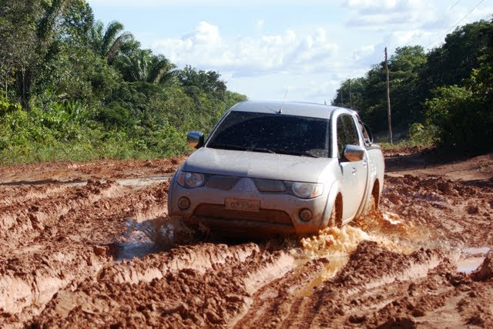
DEU BRANCO: Técnica off-road
Fonte: http://www.panoramio.com/photo/47096291

Slide 7
Preparação de uma apresentação
Exercício de respiração.
Divisão da sala em quadrantes.

Slide 8
Divisão da sala em quadrantes
A | B | C
D | E | F
G | H | I

Slide 9
Preparação de uma apresentação
Instabilidade emocional.
Muletas.

Slide 10
Não basta falar, é preciso interagir com o público
Como interagir bem?
  Ter conhecimento do tema tratado.
  Objetivo da interlocução.
  Grau de conhecimento do público.
  Expectativas e necessidades.
  Resistências.

Slide 11
O Processo de Comunicação
Unilateralidade X interatividade: o processo emissor-receptor.
A importância dos sinais não-verbais.
A oratória é uma arte e pode ser aprendida.
Conheça a si mesmo.
Pense rápido e fale pausadamente.
Observe o impacto sobre as pessoas.

Slide 12
Sugestões para melhorar as apresentações
Receba o feedback sem tomá-lo como ofensa.
Mantenha o bom humor.
Busque o convívio social.
Observe criticamente os palestrantes.
Leia muito.
Prepare-se para ir além.

Slide 13
EXPRESSÃO CORPORAL
7% com a VOZ.
38% com o TOM da voz (palavra).
55% com a expressão corporal (olhar, semblante, mãos, gestos, postura...).

Slide 14
DE QUE NOS LEMBRAMOS?
20% do que ouvimos.
50% do que vimos.
80% do que ouvimos, vimos e participamos.

Slide 15
O PROCESSO DE APRENDIZAGEM

Slide 16
A ESTRUTURA DE UMA APRESENTAÇÃO

Slide 17
INTRODUÇÃO (15% do tempo)
Capta o interesse
Define objetivos
Registra a importância
DESENVOLVIMENTO (75% do tempo)
Apresenta os argumentos
CONCLUSÃO (10% do tempo)
Sintetiza temas propostos
FRASE SUGESTIVA

Slide 18
Preparação de uma apresentação
Atenção para os seguintes pontos:
  Pontualidade.
  Foco na idéia central.
  Cadência de raciocínio.
  Imãs de atenção.
    Notícias atuais.

Slide 19
INFORMAÇÕES COMPLEMENTARES
Formas de responder perguntas.
Perguntas não são pertinentes ao tema.
Encaixe de uma informação esquecida.

Slide 20
TÉCNICAS DE APRESENTAÇÃO
Apresente-se de pé.
Não fale de costas.
Movimente-se com objetividade.
Olhe para a platéia.
Certifique-se quanto ao equipamento.

Slide 21
TÉCNICAS DE APRESENTAÇÃO
Apresentar é quase um teatro.
Uso adequado da ponteira luminosa.
Realce as informações mais importantes.
Tenha cópias dos arquivos.
Detalhes quanto aos gráficos.

Slide 22
Exercício de percepção de preferências

Slide 23


Slide 26
HIPÓTESE:
A maioria irá escolher o
2º brasão

Slide 27
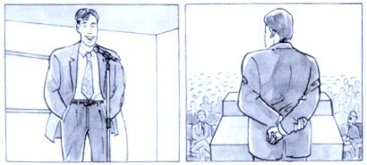
SOBRE OS GESTOS
Uso das Mãos (erros a evitar)

Slide 28
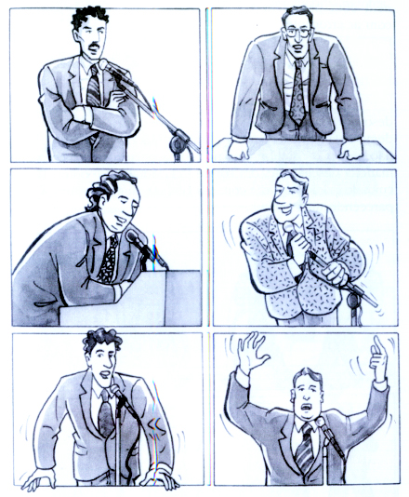
Postura do Apresentador (erros a evitar)

Slide 29
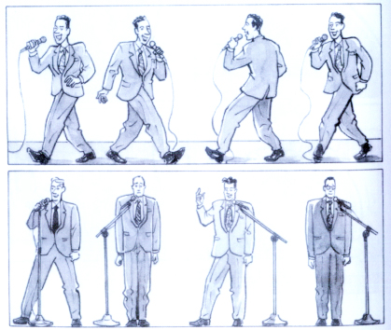
Postura do Apresentador (erros a evitar)

Slide 30
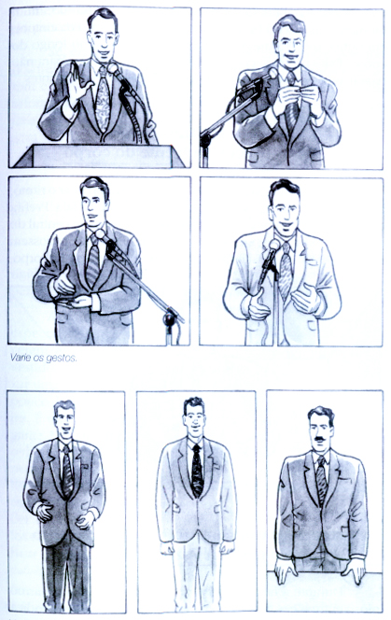
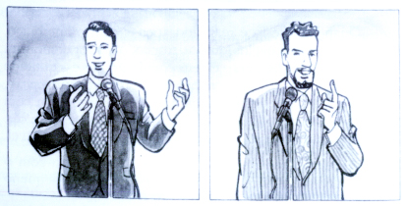
A Boa Expressão Corporal ao Falar

Slide 31
VÍCIOS DE LINGUAGEM
  Eliminando o “É ...”, “Hã...”, “Né...” e outras expressões desagradáveis:
    Falta de consciência.
    Insegurança.
    Má inflexão de voz.
    Vamos ler a frase:

Slide 32
VÍCIOS DE LINGUAGEM
  “A melhor forma de se aprender é fazendo”.

Slide 33
INFORMAÇÕES COMPLEMENTARES
Tamanho de fonte apropriado.
Tamanho e número de frases.

Slide 34
INFORMAÇÕES COMPLEMENTARES
“Era só isso que eu tinha para dizer.”
Como seria um bom fechamento?
  Recapitular os principais pontos.
  Lançar uma expressão forte e que sintetize as ideias que se tornaram o núcleo da discussão..

Slide 35
CONCLUSÃO
“60% de todos os problemas administrativos resultam da ineficiência da comunicação”
Peter Drucker.

